Slide 1
2D 게임 프로그래밍
프로젝트
2015180012 박건호

Slide 2
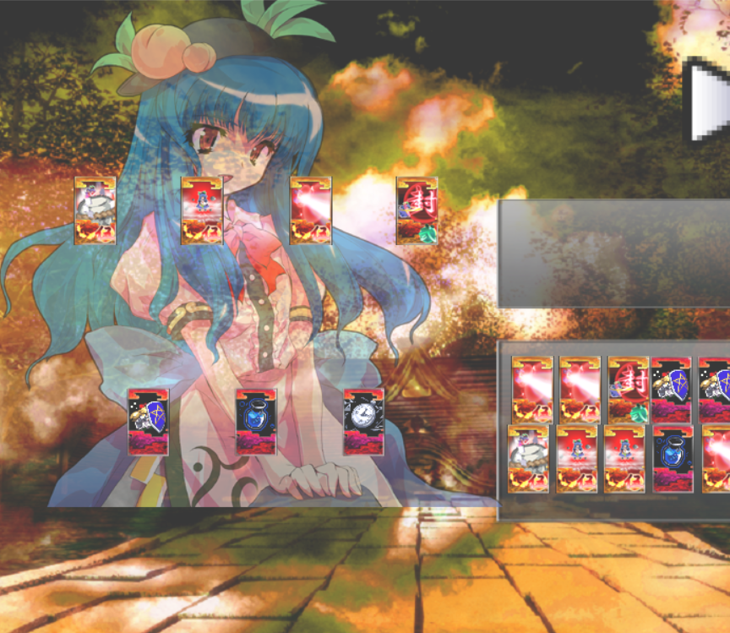
FCG(Fight Card Game)
게임 컨셉
고르고
만들어서
싸워라
덱 빌딩 게임
덱을 플레이어가 만들고
덱에서 카드가 매 턴 3장씩 랜덤으로 출력되어 싸운다.

Slide 3
개발 범위
내용 | 범위
캐릭터 | 4개의 캐릭터 서로다른 애니메이션
맵 | 스테이지 3개 (신사, 대나무 숲, 시계탑)
난이도 | 난이도의 따른 적의 공용카드 사용
게임 기능 | 스킬 피격 시 체력감소 공용카드에 따른 능력치 변화 덱에서 랜덤으로 카드가 3장 나온다 15장의 카드를 전부 사용시 덱 리셋 특정 스킬 사용시 일러스트 출력
사운드 | 배경음악, 캐릭터 스킬 별 음성 출력
애니메이션 | 28종(각 캐릭터별 스킬, 스탠딩, 피격, 다운 모션)

Slide 4
개발 상황
결과
1주차 10/1 | 자료수집 좌표 정하기 | 1.리소스 수집 2. 체력 바, 캐릭터 위치, 카드 위치 등 좌표를 지정한다 3.수집한 리소스를 토대로 캐릭터의 모션, 스킬 애니메이션을 만든다.
2주차 10/8 | 마우스 동작 | 1.게임 시작 처리, 난이도 설정 처리 2.캐릭터 선택 처리, 덱 구성 처리 3. 카드 선택 처리, 동작에 따른 애니메이션 실행
3주차 10/15 | 덱 구성 | 1.선택한 카드 들을 랜덤으로 섞는 것을 구현한다. 2.3장씩 덱에서 카드 선택 칸으로 나오는 것을 구현한다. 3.덱의 장수가 0장이 되었을 때 다시 15장으로 리셋 되는 것을 구현한다.
4주차 10/22 | 스킬 구성 | 1.각각 캐릭터 스킬들의 애니메이션을 지정한다. 2.스킬 피격 시 체력 게이지 감소
5주차 10/29 | 적 AI | 자신의 상황에 따라 대응을 바꾼다.
6주차 11/5 | 중간 점검 | 간단 플레이 적AI점검 애니메이션출력 점검 미흡한 부분 보완
7주차 11/12 | 사운드 | 배경에 따른 배경음악 구현 캐릭터 각자의 음성 구현
8주차 11/19 | AI 최종 및 추가구현 | 난이도에 따른 적 AI 세분화 콤보 구성 날씨에 대한 효과 추가
100% | 리로스 수집완료 좌표지정완료 애니메이션 제작
95% | 시작 처리완료 캐릭터 선택처리 덱 구성처리 완료 카드선택처리 완료
20% | 덱 고르기 완료
80% | 캐릭터 별 애니메이션 지정 피격시 체력 게이지 감소(50%)
0%
9주차 11/26 | 마무리 | 최종 점검 및 릴리즈

Slide 5
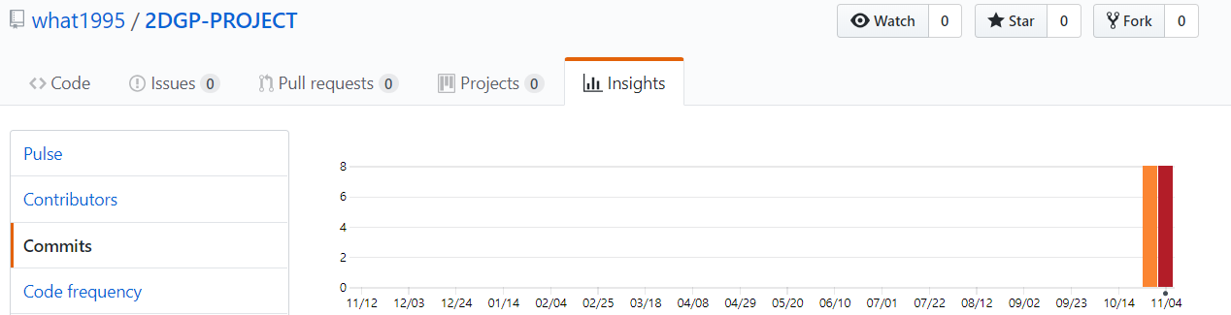
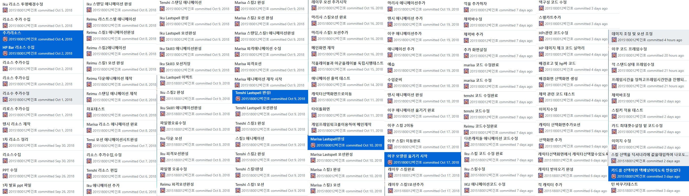
GitHub Commit 통계
총 횟수 : 131 회

Slide 6
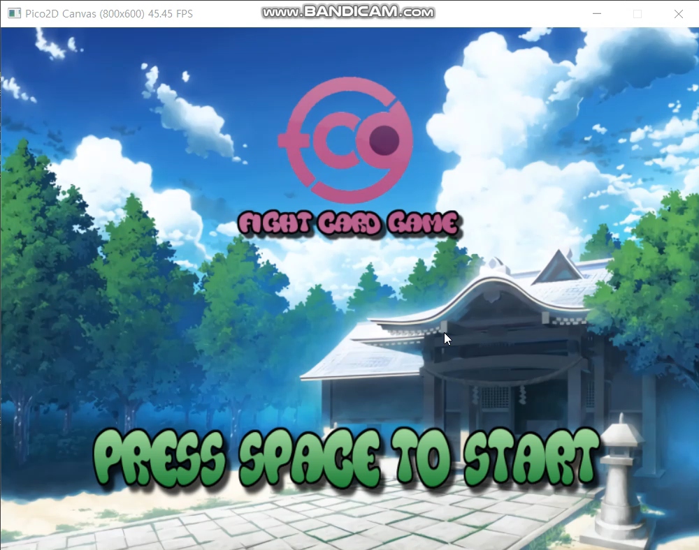
데모

Slide 7
감사합니다.
THANK
YOU!

